Slide 1

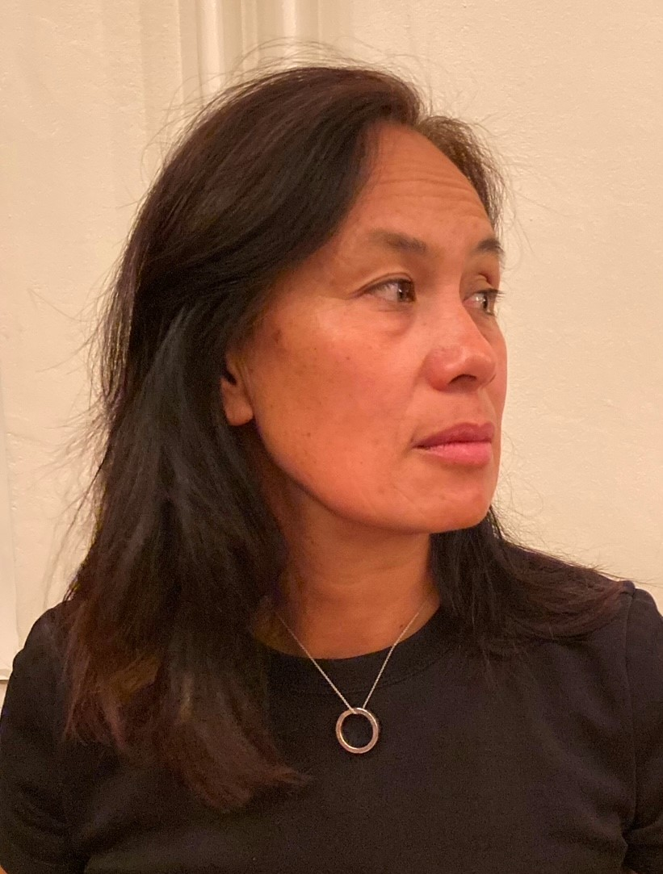


Save the date
Les webinaires
de la SFTS
Lundi 28 avril 2025
17 h-18 h 30
Dr. Aline MIRRIONE SAVIN
Dr. Virginie DE LA TAILLE
Transfusions de CGR ABO incompatibles
Le contrôle ultime ABO au lit du malade:
la panacée ?
Société Francophone de Transfusion Sanguine
5, rue Gustave Eiffel
Bât UITC-Inserm 2ème
94000 CRETEIL
www.sfts.asso.fr/association/sfts

Slide 2
Dr. Aline MIRRIONE SAVIN
Hémovigilance et Sécurité Transfusionnelle
Correspondante Régionale Adjointe
EFS PACA Corse
Enseignements d’une étude entre France, Allemagne et Royaume-Uni
(2013-2022)
Dr. Virginie DE LA TAILLE
Responsable du Département Surveillance Vigilance Donneurs Patients
au sein de la Direction Médicale EFS (hémovigilance , réactovigilance, pharmacovigilance)
Données d’hémovigilance en France (2023-2024)
Présentation de 3 cas de 2024
Société Francophone de Transfusion Sanguine
5, rue Gustave Eiffel
Bât UITC-Inserm 2ème
94000 CRETEIL
www.sfts.asso.fr/association/sfts

